Slide 1



Slide 2


Slide 3
La palabra motivación es resultado de la combinación de los vocablos latinos motus (traducido como “movido”) y motio (que significa “movimiento”). A juzgar por el sentido que se le atribuye al concepto desde el campo de la psicología y de la filosofía, una motivación se basa en aquellas cosas que impulsan a un individuo a llevar a cabo ciertas acciones y a mantener firme su conducta hasta lograr cumplir todos los objetivos planteados. La noción, además, está asociada a la voluntad y al interés. En otras palabras, puede definirse a la motivación como la voluntad que estimula a hacer un esfuerzo con el propósito de alcanzar ciertas metas.

Slide 4
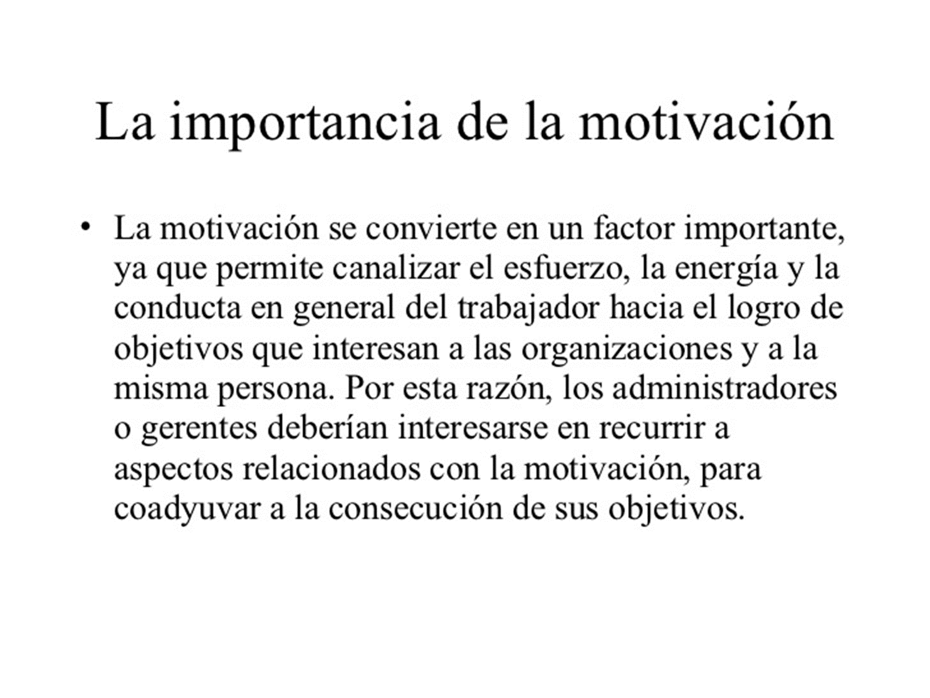

Slide 5
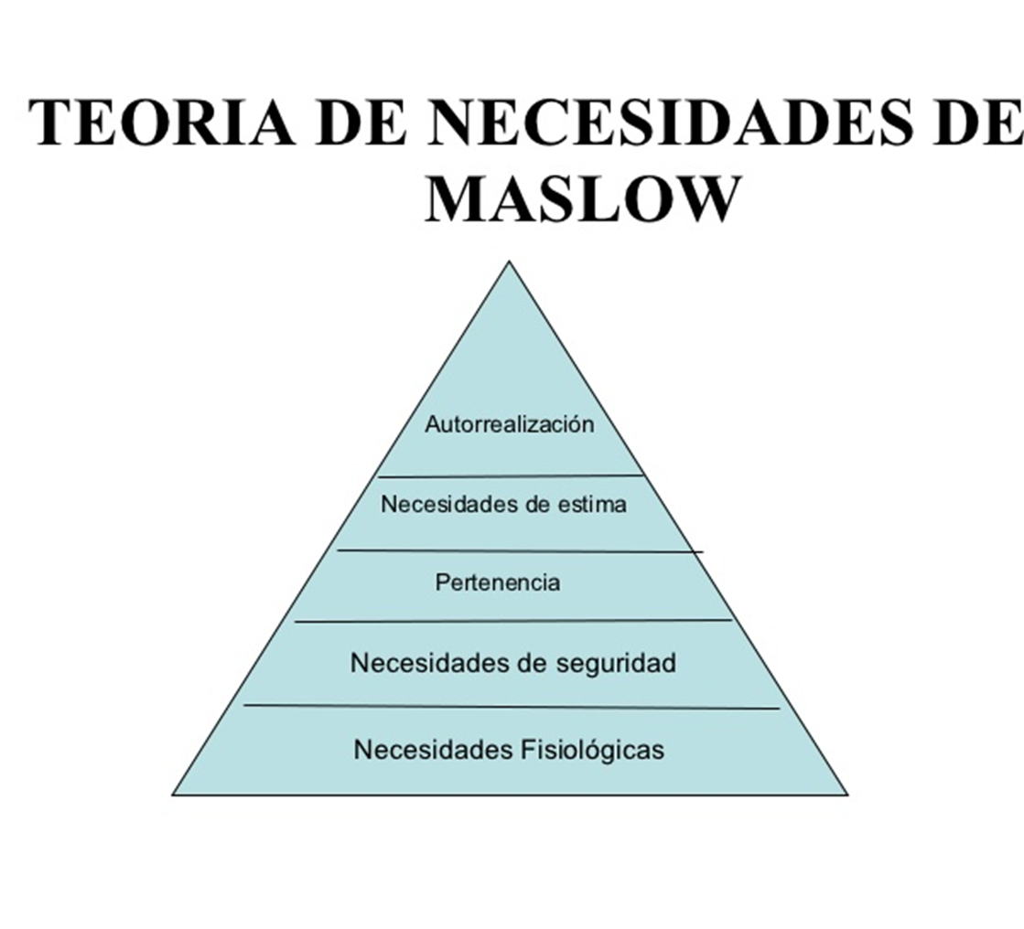
ALGUNAS TEORIAS

Slide 6
